Slide 1
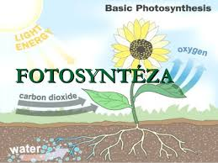
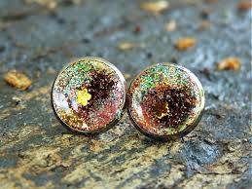
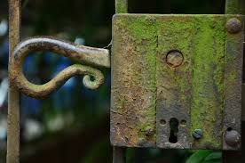
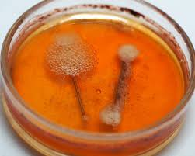
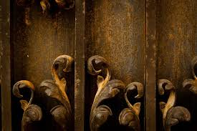
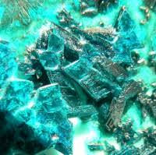
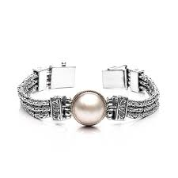
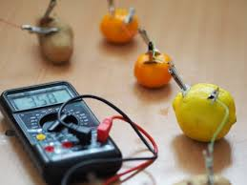
Redoxné reakcie

Slide 2
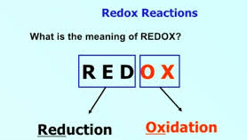
Redoxné reakcie = oxidačno-redukčné
reakcie, pri ktorých sa mení oxidačné číslo atómov
Polreakcie:
oxidácia
redukcia
REDUKCIA = znižovanie oxidačného čísla = prijímanie elektrónov (+e-)
Cu²⁺ + 2e- → Cu⁰
OXIDÁCIA = zvyšovanie oxidačného čísla = odovzdávanie elektrónov (-e-)
Zn⁰ - 2e⁻ → Zn ²⁺

Slide 3
OXIDOVADLO=OXIDAČNÉ ČINIDLO – látka, ktorá sama seba redukuje a druhých oxiduje (zvyšuje OX.Č)
Príklady O₃, KMnO₄,
REDUKOVADLO=REDUKČNÉ ČINIDLO - látka, ktorá sama seba oxiduje a druhých redukuje (znižuje OX.Č)
Príklady: vodík, alkalické kovy, hliník – princíp aluminotermie

Slide 4
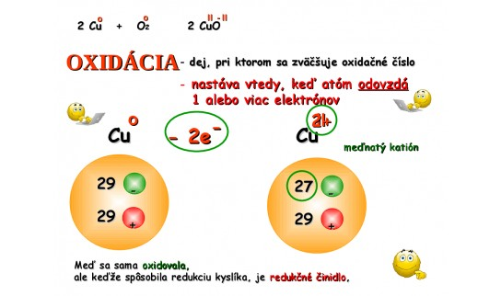

Slide 5
ÚLOHA:Určte oxidačné čísla prvkov, polreakcie oxidácie a redukcie a reakciu vyrovnajte: __Zn + __HCl → __ ZnCl₂ + __H₂

Slide 6
Riešenie:
Zn + 2HCl → ZnCl₂ + H₂
Zn⁰ - 2e- → Zn ²⁺ OXIDÁCIA
2H⁺ + 2e- → H₂⁰ REDUKCIA

Slide 7
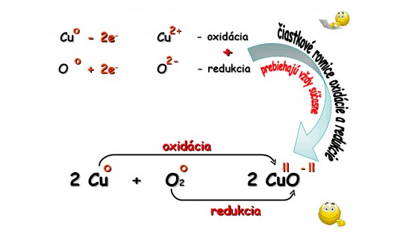

Slide 8
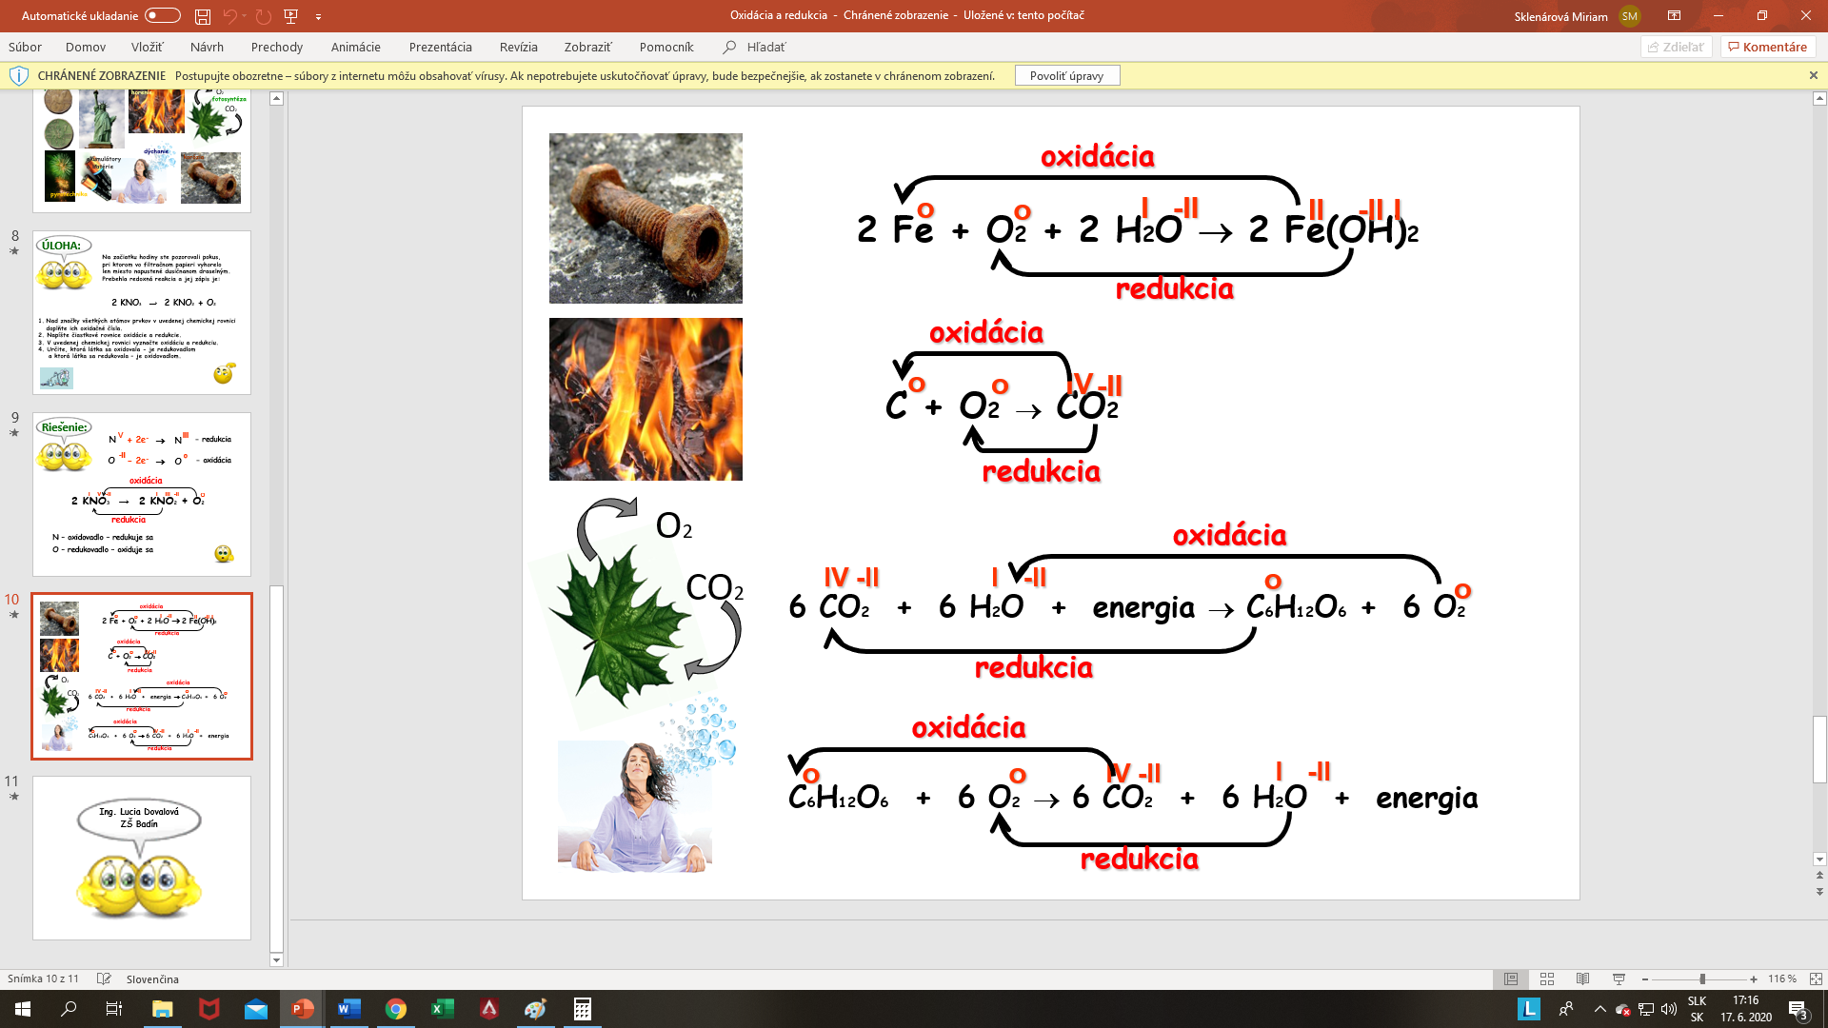

Slide 9
ÚLOHA: Určte prvky, ktoré podliehajú oxidácii a redukcii, určte oxidačné čísla prvkov a vyrovnajte chemickú reakciu: KNO₃ → KNO₂ + O₂

Slide 10
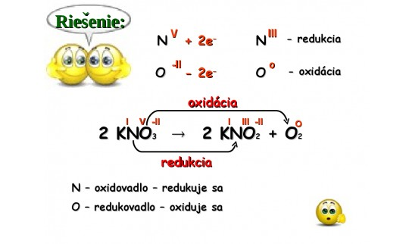

Slide 11
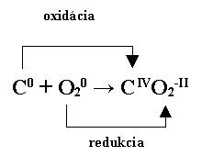
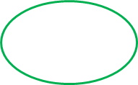
Oxidačné a redukčné činidlo
Oxidovadlo (oxidačné činidlo) je látka, ktorá je schopná prijímať elektróny (redukovať sa).
Redukovadlo (redukčné činidlo) je látka, ktorá je schopná odovzdávať elektróny (oxidovať sa).
redukovadlo
oxidovadlo

Slide 12
Redoxné vlastnosti látok
väčšina látok môže vystupovať aj ako oxidovadlo, aj ako redukovadlo. Závisí to od toho, s akou látkou reagujú
oxidovadlá ochotne prijímajú elektróny (F, O, Cl, Br)
Redukovadlá ochotne odovzdávajú elektróny (Na, K, Ca, Zn)
elektrochemický rád napätia kovov = Beketov rad kovov – usporiadanie kovov podľa ich oxidačných schopností.
Neušľachtilé kovy
ušľachtilé kovy

